Slide 1


大模型系列 – 集合通信
ZOMI
集合通信概览

Slide 2
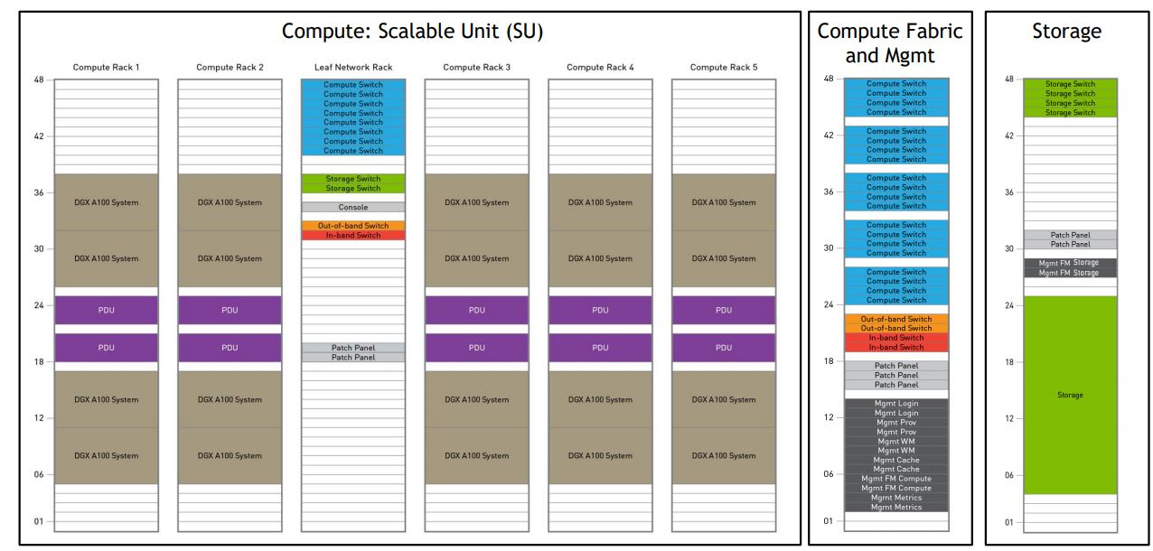
大模型业务全流程
数据 & 模型算法
模型训练 & 微调
模型验证 & 推理部署
2. 数据处理
4. 模型训练
6. 模型微调
7. 模型验证
开源
数据
数据
预处理
向量
数据库
混合精度
梯度检查
梯度累积
…
全参微调
下游
任务
测评
标准
bench
mark
3. 模型算法
5. 分布式并行
低参微调
8. 推理与智能体
LLM模型
架构
多模态
一切皆Tokens
训练集群稳定性
指令微调
量化
压缩
推理
加速
9. Agent
智能体
1. AI 集群建设
计算、存储、网络
AI 集群机房建设
AI 集群上线与运维
集群算力准备

Slide 3
学习目标 Target
了解完本内容后，您将能够：
了解友商质疑我们自己捣鼓AI框架的意义和AI框架具体作用
了解到AI框架框架的发展历史和技术带给行业的AI快乐
了解了程序员天天为之吵架的编程范式

Slide 4
关于大模型系列
集合通信概览：通信算法-通信链路-通信操作（原语）-通信域管理
集群硬件概览：芯片-服务器-组网-集群互联方式
业界集合通信库：
NCCL实现介绍：

Slide 5
集合通信概述

Slide 6
什么是HCCL/NCCL
特性 | HCCL
通信算法 | ring/mesh + ring/HD/pair-wise/etc.
通信链路 | HCCS/PCIE
通信操作 | allreduce、broadcast、reduce、reduce scatter、allgather、all2all、send、recv
通信域管理 | 全局通信域、子通信域、基于全局/子通信域配置算法

Slide 7
集群训练常用并行方式
数据并行
模型并行
流水并行
张量并行
专家并行
序列并行

Slide 8
集合通信 I：一对多、多对一原语
broadcast：1个节点数据广播到其他节点
Gather：多个阶段数据收集到1个节点
Scatter：1个节点数据切片分发到其他节点
Reduce：多个节点获得数据并做规约计算

Slide 9
集合通信 II：多对多原语
All-Gather：收集每个节点所有数据到每个节点
All-Reduce：多个节点获取数据到所有节点并规约计算
All2All：所有节点互相scatter和gather
Reduce-Scatter：按维度执行规约并发送到对应节点

Slide 10
集群硬件概述

Slide 11
NPU逻辑架构
昇腾架构图hotchip
关键特性 作用价值
SoC内置NIC 内部总线带宽大
不占用PCIe带宽
硬化STARS调度 任务调度时间从ms级降到ns级

Slide 12
硬件TOPO
full mesh
主要组成：910 NPU + x86 CPU
芯片个数：16 NPU + 2 CPU
组网方式：双mesh组网
主打客户：高性能场景

Slide 13
硬件TOPO
双full mesh
主要组成：910 NPU + x86 CPU
芯片个数：16 NPU + 2 CPU
组网方式：双mesh组网
主打客户：高性能场景

Slide 14
硬件逻辑拓扑：AI集群参数面网络
Sphine
left1
组网形式：Fat-Tree
参数面：以太网交换机、CE16800、CE9860
组网架构：框盒、盒盒
互联线缆：光模块、AOC、DAC

Slide 15
DGX 系列服务器迭代：从 DGX A100 → DGX H100
DGX A100
GPU 互连：NV Switch * 6
网络IO：外置网卡、支持RoCE/IB
DGX H100
GPU 互连：NV Switch * 4
网络IO：外置网卡、支持RoCE/IB（网卡内置PCIe Switch）

Slide 16
集群规模扩展互联：Multi-Rail vs Signal-Rail
Multi-Rail 多轨
架构图
TOPO：两层Fat-Tree
交换机：盒式（CE9860、32x400 Port）
最大规模：1024
接入方式： Multi-Rail（8-Rail）
优点：Group 内集合通信不跨Spine、减少hash冲突
缺点：LEAF故障域大，走线复杂
NV普遍采用方案
Signal-Rai 单轨
架构图
TOPO：两层Fat-Tree
交换机：盒式（CE9860、32x400 Port）
最大规模：1024
接入方式： Signal-Rail
优点：LEAF 故障域少，走线简单
缺点：跨 Spine 通信多，容易 Hash 冲突
910 普遍采用方案

Slide 17
总结
 | NPU | NVIDIA
芯片 | 接口能力：支持HCCS/PCIe/RoCE 网络IO：内置网卡（SoC） 任务调度：内置硬件任务调度器 | 接口能力：支持 Nvlink/PCIe 网络IO：外界标准网卡 任务调度：OS调度
AI服务器 | 组网方式：8P Full Mesh | DGX A100：8P 8GPU + 6 NV Switch
集群组网 | 单轨/多轨组网 | 多轨组网

Slide 18
集合通信库介绍

Slide 19
MPI：

Slide 20
Baidu All-Reduce：节点间分布式训练场景
使用Ring 方式 all reduce 算法提高大 Message 传输效率
使用MPI-Send和 MPI receive 点到点通信接口实现all reduce操作；
效果：减少GPU间传输时间，效果是OpenMPI效率提升，贴论文；

Slide 21
NCCL：NVIDIA 通信库
Ring型算法，单网卡一个ring，多网卡多个ring
支持多网卡集合通信操作
支持GPU Direct RDMA技术
支持节点内多进程和单进程使用
图nccl2 ring的生成
nccl2 性能
nccl2 部署

Slide 22
GLOO：facebook
对 all reduce提供三种集合通信算法，ring、ring-chunk、halving-doubling算法
直接使用 verbs 接口和 socket 接口传输数据
集成GPU-Direct，可以实现多节点GPU内存缓冲区之间的数据传输，减少主机和设备间内存复制。
图
gloo软件架构
性能数据
主要算法流程

Slide 23
powerAI DDL：IBM集合通信库
使用多ring型算法将相同速率链路上的节点放在同一维度的逻辑环上，建立层逻辑进行数据传输。
效果：分布式训练系统性能达到线性扩展
图
单ring实现原理
多ring实现原理

Slide 24
ACCL：阿里集合通信库
bigGraph拓扑
两层交换机分组互联，每层一个交换机和另外一层交换机全互联。N个Device集群中，两层交换机之间至少存在着N/2个物理链路可供使用。
两层交换机之间最短路径确认，接入不同层次的任意两个device之间最短路径具有唯一性并等长。
定制化ACCL配合网络路径优化，多路径负载分担和交换机自适应路由等特性。保障网络高可靠性的同时提升网络链路利用率。
集合通信：
HD算法逻辑连接和BigGraph拓扑物理链路进行映射，避免链路争用，彻底解决网络拥塞。
Halving-Doubling with rank-mapping（HDRM），从集合通信管理层面分配链路。

Slide 25
Blink、MSCCL：微软集合通信库

Slide 26
TCCL：腾讯集合通信库
自研交换机
流量亲和性fattree组网
端网协同自研协议栈
可编程RDMA拥塞控制算法

Slide 27
基于 NCCL 创新
基础集合通信算法创新
开源通信算子编排优化
开放基础通信算子&集合通信算子
网络传输优化：
开源拥塞控制、路由控制框架
开放RDMA传输协议层、路由协议层、端口、内存操作等基础原子接口
算子API
hccl comm
通信域管理
hccllmpl
算法选择、组合
communication
建链
Executor
算法执行
公共支撑模块（HCCP、RTS等）
Transport管理
stream、buffer资源
下发Dispatcher
Driver
runtime

Slide 28
英伟达对网络传输数据监测的profing图

Slide 29
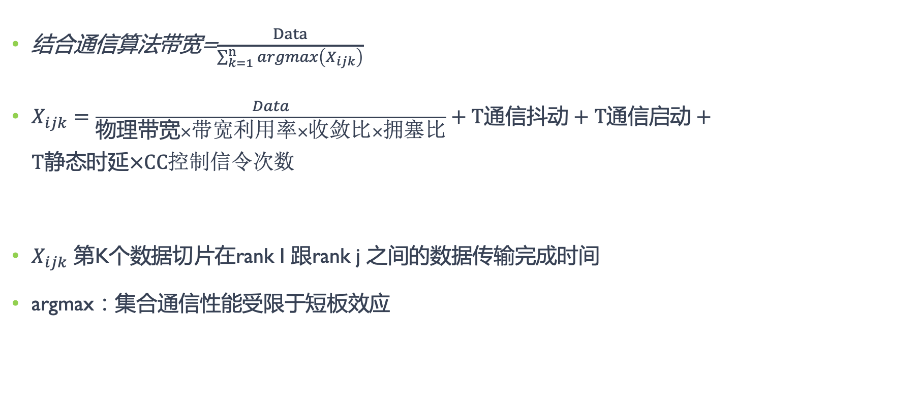
结合通信算法带宽=$\frac{Data}{\sum_{k=1}^{n}{argmax\left(X_{ijk}\right)}}$
$X_{ijk}=\frac{Data}{物理带宽×带宽利用率×收敛比×拥塞比}+T通信抖动+T通信启动+T\text{静态时延}\text{×}CC控制信令次数$
$X_{ijk}$ 第K个数据切片在rank I 跟rank j 之间的数据传输完成时间
argmax：集合通信性能受限于短板效应
物理调度&路由 结合通信算法 HCCL

Slide 30
结合通信算法带宽=$\frac{Data}{\sum_{k=1}^{n}{argmax\left(X_{ijk}\right)}}$
$X_{ijk}=\frac{Data}{物理带宽×带宽利用率×收敛比×拥塞比}+T通信抖动+T通信启动+T\text{静态时延}\text{×}CC控制信令次数$
$X_{ijk}$ 第K个数据切片在rank I 跟rank j 之间的数据传输完成时间
argmax：集合通信性能受限于短板效应

Slide 31
结合通信算法带宽=$\frac{Data}{\sum_{k=1}^{n}{argmax\left(X_{ijk}\right)}}$
$X_{ijk}=\frac{Data}{物理带宽×带宽利用率×收敛比×拥塞比}+T通信抖动+T通信启动+T\text{静态时延}\text{×}CC控制信令次数$
$X_{ijk}$ 第K个数据切片在rank I 跟rank j 之间的数据传输完成时间
argmax：集合通信性能受限于短板效应
互联拓扑

Slide 32
结合通信算法带宽=$\frac{Data}{\sum_{k=1}^{n}{argmax\left(X_{ijk}\right)}}$
$X_{ijk}=\frac{Data}{物理带宽×带宽利用率×收敛比×拥塞比}+T通信抖动+T通信启动+T\text{静态时延}\text{×}CC控制信令次数$
$X_{ijk}$ 第K个数据切片在rank I 跟rank j 之间的数据传输完成时间
argmax：集合通信性能受限于短板效应
硬件能力
IO Die/交换芯片

Slide 33
结合通信算法带宽=$\frac{Data}{\sum_{k=1}^{n}{argmax\left(X_{ijk}\right)}}$
$X_{ijk}=\frac{Data}{物理带宽×带宽利用率×收敛比×拥塞比}+T通信抖动+T通信启动+T\text{静态时延}\text{×}CC控制信令次数$
$X_{ijk}$ 第K个数据切片在rank I 跟rank j 之间的数据传输完成时间
argmax：集合通信性能受限于短板效应
通信协议
短距离：UBC/Loadsto
长距离：RoCE-》UBG/UBoE

Slide 34
HCCL 实现介绍

Slide 35
大模型典型通信模型
PTD并行架构图
类型 | 操作 | 节点规模 | 数据量 | 备注
TP | allreduce、allgather、reducescatter | 64chip | MB-GB | Matmul流水，隐藏部分通信
PP | Send/Recv | 2chip | KB-MB | 可隐藏流水
DP | allreduce | 1000+ chip | GB | 计算通信重叠，可隐藏流水
EP | all2all | 256chip | KB-MB | 计算通信串行，不可隐藏

Slide 36
Mesh 算法 & Halving Doubling 算法
mesh 算法
使用拓扑：full mesh
通信同步：1 step
同时并发访问节点内所有NPU
HD算法
适用拓扑：Fat-Tree
通信步骤：log2N
访问步长按照2^N增长

Slide 38
集合通信实现算法：集群中完成All Reduce过程
架构图
节点内：reduce scatter
full mesh
mesh direct
1 step
节点间 ALL reduce
HD、Ring
HDlog2^N、Ring（N-1）
节点内 all gather
full mesh
mesh direct
1 step

Slide 39
RoCE和IB对比
 | IB | RoCE
开放性 | 私有协议，专用网络 | 开发以太网，融合网络
国产化 | NVIDIA收购 | 基于开放标准，自主可控
成本 | 高 | 低
开局部署 | 即插即用 | 较复杂，ZTP可简化部署
传输带宽 | 演进较慢 | 演进快
传输时延 | 低 | 静态时延略高，总体持平
流量控制 | 无损-信用机制 | 无损-PFC反压机制
管控面 | 集中式 | 分布式
兼容IP生态 | 不见荣光 | 兼容
云化部署 | 一般（不支持VXLAN） | 好
产业生态 | 一家独大，发展受限，运维支持能力一般 | 规模大，发展迅速，运维支持好
两者带宽、时延对比

Slide 40
NCCL 实现介绍

Slide 41
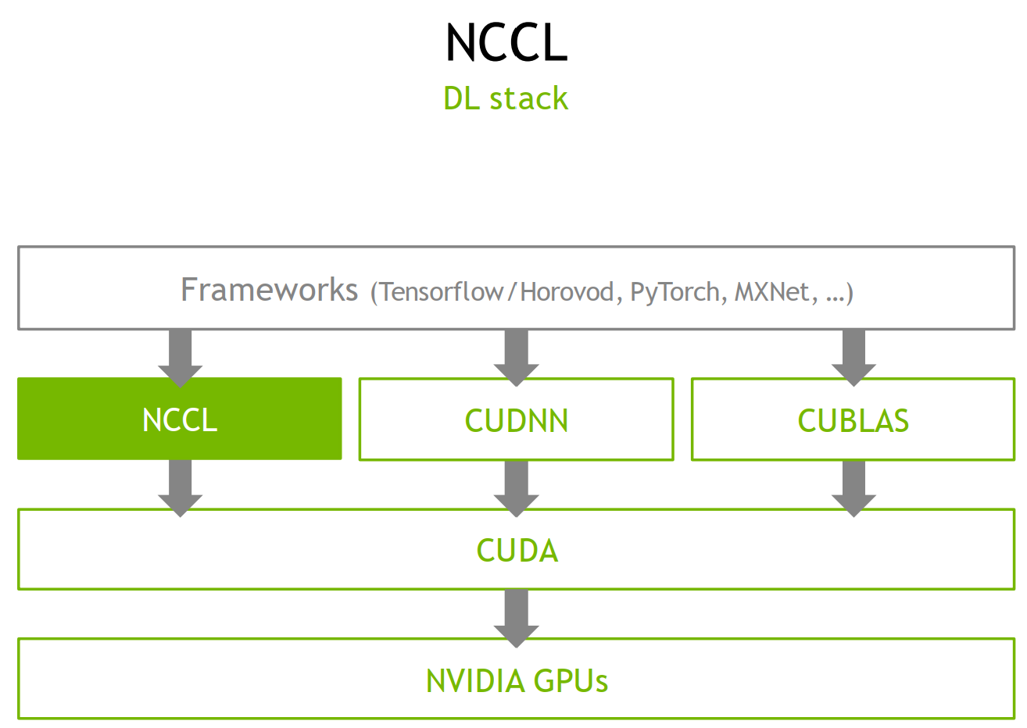
NCCL架构图
内置集合通信接口（all reduce、all gather）等API
资源管理、send、recv、memcp基础原子接口
通信域创建&管理 Transport创建&管理
集合通信算法编排实现 异步聚合
容错管理

Slide 42
NCCL
优点
生态开源
支持用户按需自定义新的集合通信算法（ACCL、TCCL等）
内置基础通信算子，开箱即用；
灵活解耦：
CUDA等其他组件解耦单独商发，版本独立演进和发布；
暴漏不同层级API，灵活兼顾自定义性能增强与开发易用性；
提供NCCL Net Plugin API
缺点
缺乏对异构网络（clos/tours/RDMA）通信传输系统级优化，需要用户基于原子接口自行开发；
CC算法编排不感知物理拓扑，当前内置ring、tree算法只适合ring、tree型物理拓扑；
容错管理粒度粗，任意执行过程出错，nccl重启；

